Slide 1
現代密碼學期中報告
CTF資安實戰
學生:許晉榮
學號:4080E006
教師:曾龍

Slide 2
agenda
現代密碼學
非對稱式(公開)金鑰系統加解密: RSA
對稱式金鑰系統加解密:AES.DES
Hash:MD5.SHA1

Slide 3
非對稱式(公開)金鑰系統加解密: RSA

Slide 4
非對稱式密碼學(Asymmetric cryptography)
它需要兩個金鑰，一個是公開密鑰，另一個是私有密鑰；公鑰用作加密，私鑰則用作解密。
使用公鑰把明文加密後所得的密文，只能用相對應的私鑰才能解密並得到原本的明文，最初用來加密的公鑰不能用作解密。
來源wiki

Slide 5
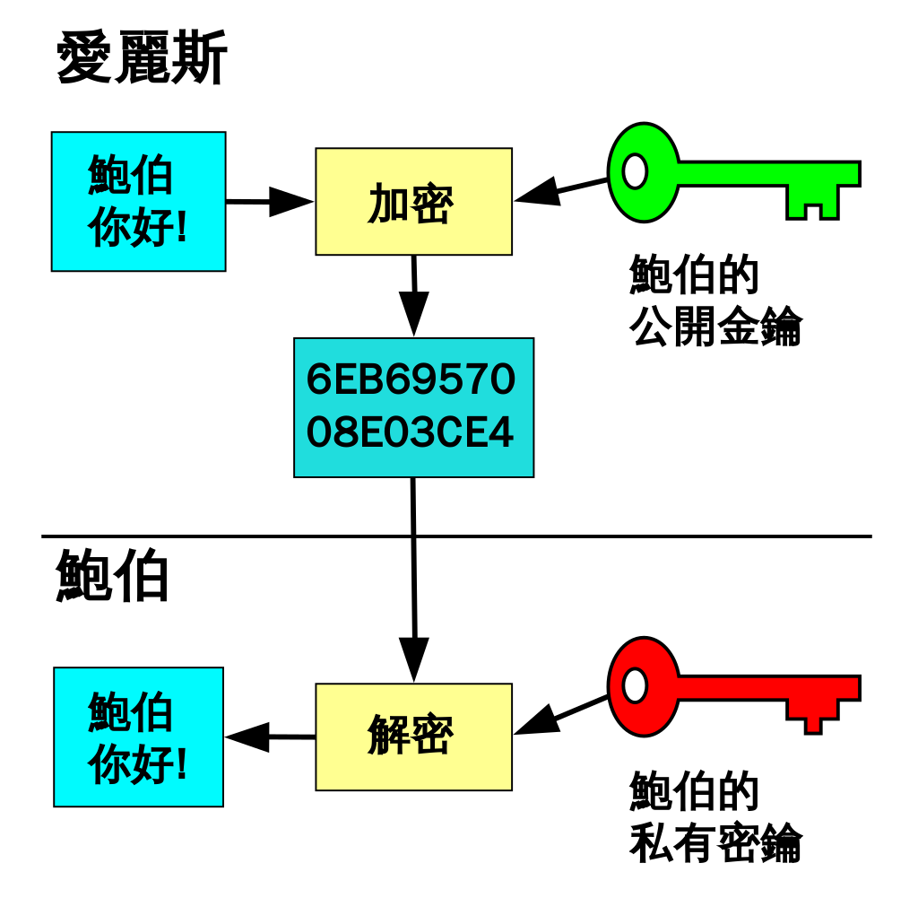
非對稱式密碼學
來源wiki

Slide 6
RSA
來源wiki
來源
RSA加密演算法是一種非對稱加密演算法，在公開金鑰加密和電子商業中被廣泛使用。RSA是由羅納德·李維斯特（Ron Rivest）、阿迪·薩莫爾（Adi Shamir）和倫納德·阿德曼（Leonard Adleman）在1977年一起提出的。當時他們三人都在麻省理工學院工作。RSA 就是他們三人姓氏開頭字母拼在一起組成的。
產生金鑰很麻煩，受到素數產生技術的限制，因而難以做到一次一密
分組長度太大，為保證安全性，n 至少也要 600 bits 以上，使運算代價很高，尤其是速度較慢。

Slide 7
公鑰與私鑰的產生
來源wiki
隨意選擇兩個大的質數p和q，p不等於q，計算N=pq
根據歐拉函數，求得
選擇一個小於r的整數e，使e與r互值。
求得e關於r的模反元素，命名為d
(N,e)是公鑰， (N,d)是私鑰

Slide 8
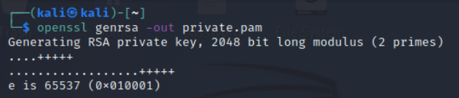
RSA產生私鑰 執行後，OpenSSL 預設會產生長度為 512 bit 的私鑰
來源

Slide 9
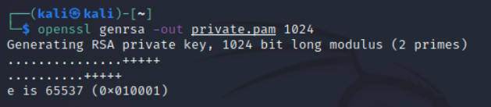
RSA以指令參數來產生私鑰 我們可以使用額外指令參數來改成預設的私鑰長度。需要注意的是，愈長的私鑰被破解的機率愈低，但是相對地，我們在使用加密與解密的時間也會愈長
來源

Slide 10

使用 RSA 私鑰產生相對應的公鑰 請使用 "rsa" 為其參數，隨後附上 "-in" 參數指定私鑰檔案，"-out" 參數指定產生的公鑰檔案名稱，"-outform" 參數指定公鑰的輸出格式，以及 "-pubout" 參數結尾︰執行後，OpenSSL 會產生 public.pem 的檔案在磁碟中。
來源

Slide 11

RSA使用公鑰加密檔案 執行後，OpenSSL 會產生 file.rsa 的檔案在磁碟中。 注意，RSA 非對稱式加解密演算法因為先天的限制，無法加密過大的檔案
來源

Slide 12
RSA使用 私鑰解密檔案 執行後，OpenSSL 會產生 file 的檔案在磁碟中。
來源

Slide 13
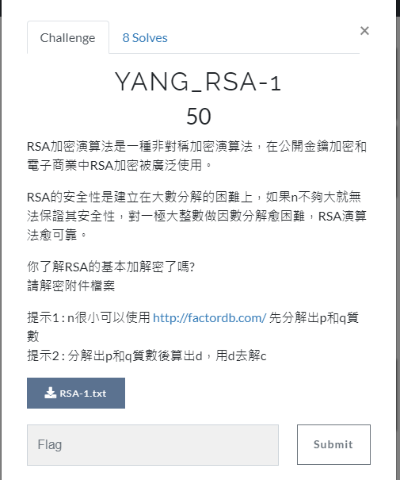
RSA解題

Slide 14
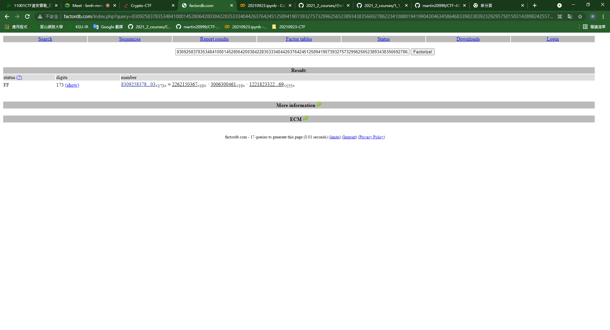
質因數分解

Slide 15
解題
題目:n.e.c
質因數分解:p.q.r
phi = (p-1)*(q-1)*(r-1)
d = int(gmpy2.invert(e, phi))
m = pow(c,d,n)
print(long_to_bytes(m))
分解前
n = 83092583783534841000145280642003842283533340442637642451258941907393275732996256523893438356692786223410880194199043046345864683398238392329295750150314289824255749149834103
e = 11
c = 32392151763267291269610586564983347951891395196084251182633225594245167922176424232164117237142038355860036871811244158149537196288428230971760474130300660929743492107190512
分解後
p =2262150367
q =3006300461
r =12218233223644524650141958853163065112163255395621655741865064529020634406575730714768264558014607893896434523845321502371618344594488810317052606914954669

Slide 16
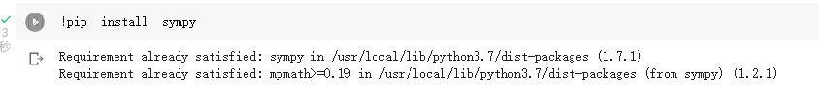


安裝 套件

Slide 17
程式碼
#!/usr/bin/env python
from Crypto.Util.number import *
# import gmpy2
p =2262150367
q =3006300461
r=12218233223644524650141958853163065112163255395621655741865064529020634406575730714768264558014607893896434523845321502371618344594488810317052606914954669
n = 83092583783534841000145280642003842283533340442637642451258941907393275732996256523893438356692786223410880194199043046345864683398238392329295750150314289824255749149834103
e =11
c=32392151763267291269610586564983347951891395196084251182633225594245167922176424232164117237142038355860036871811244158149537196288428230971760474130300660929743492107190512
phi = (p-1)*(q-1)*(r-1)
#d = int(gmpy2.invert(e, phi))
d =mod_inverse(e, phi)
m = pow(c,d,n)
print(long_to_bytes(m))

Slide 18
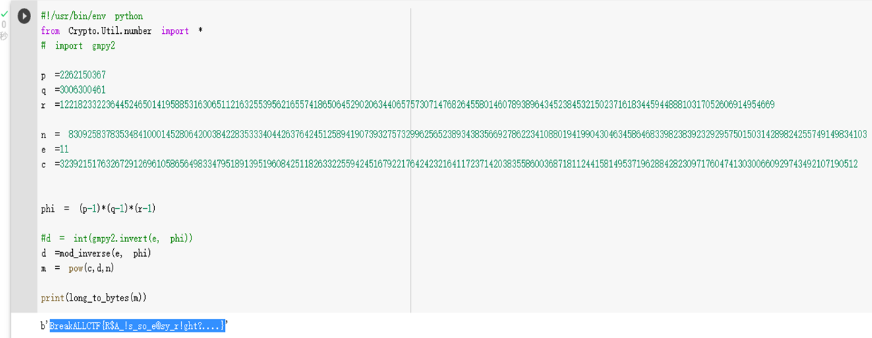
RSA實作

Slide 19
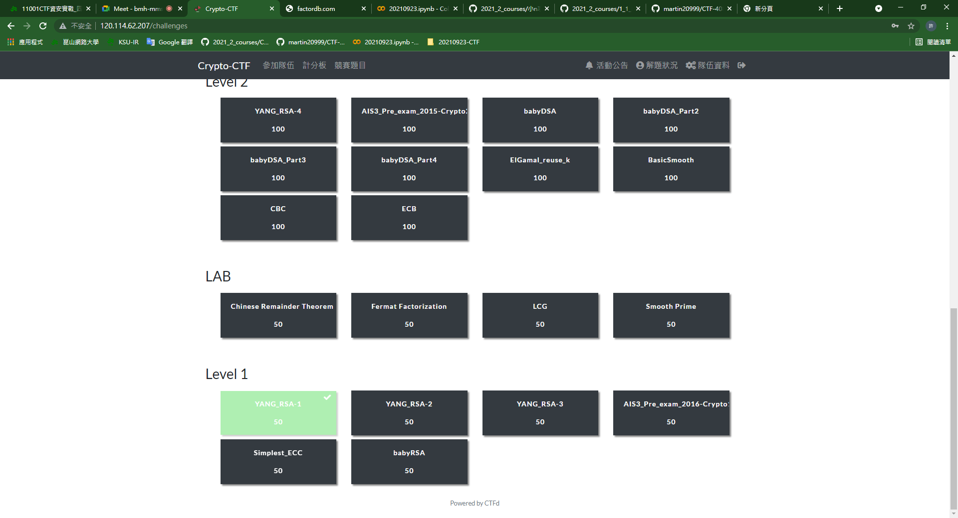
成功解題

Slide 20
對稱式金鑰系統加解密:AES.DES

Slide 21
對稱式金鑰
來源
對稱式加密就是傳送方與接收方的加解密皆使用同一把密鑰，所以只要雙方都擁有這把鑰匙，當傳送方傳資料時，使用這把鑰匙加密，接收方收到訊息後，再用同一把鑰匙解密，就能解開訊息了
但對稱式加密最大的弱點是，要是這把鑰匙在第一次傳送時，被中間人攔截且複製，再原封不動傳給接收方，那之後所有攔截到的加密訊息，都能被輕易破解。

Slide 22
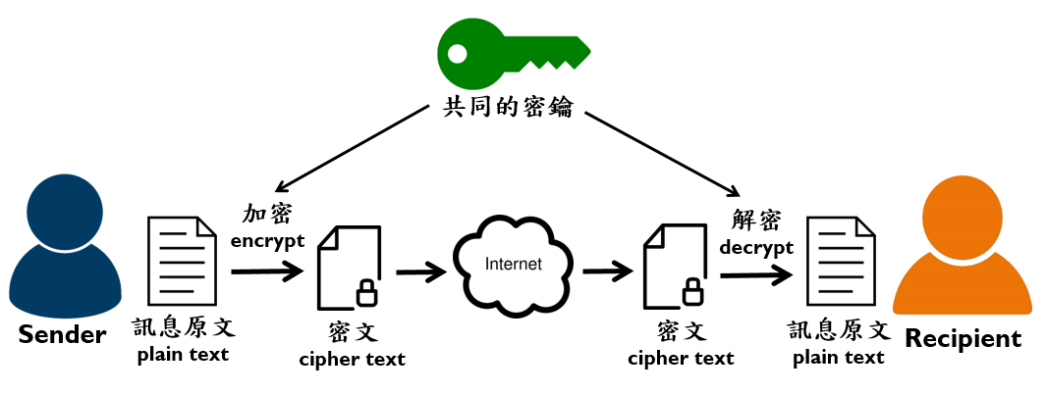
對稱式金鑰
來源

Slide 23
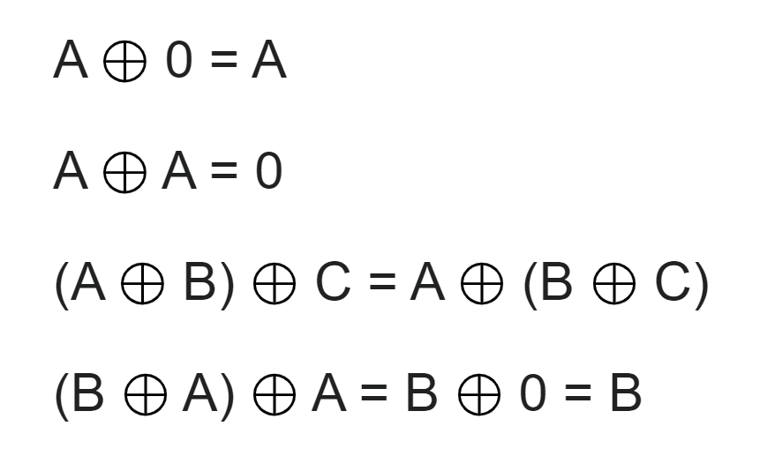
危險的對稱式密碼XOR(互斥或)
簡單互斥或密碼（英語：simple XOR cipher）是密碼學中一種簡單的加密演算法

Slide 24
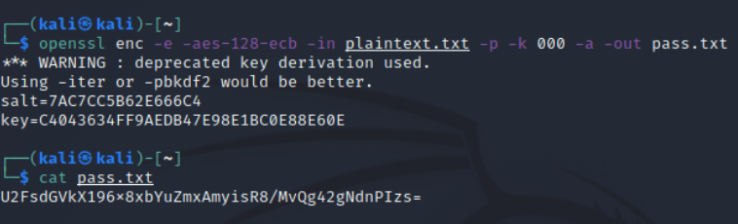
AES加密
Echo plaintext.txt(文件)
-aes-128-ecb 加密(plaintext.txt文件)

Slide 25
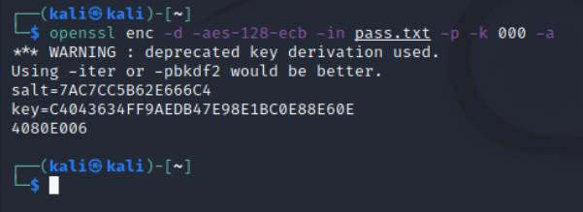
AES解密

Slide 26
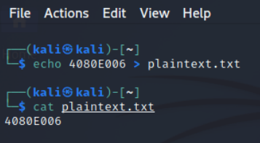
DES實作
創建檔案

Slide 27
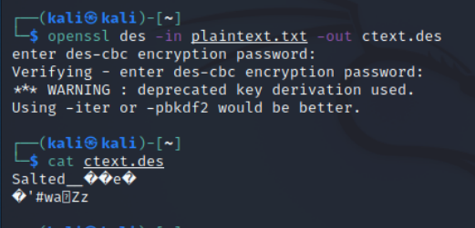
DES實作
DES加密

Slide 28
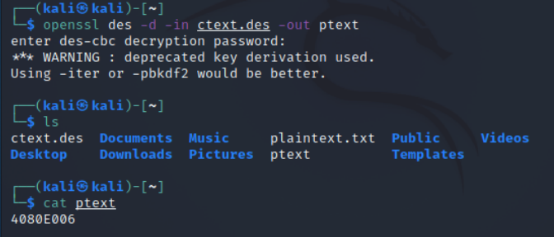
DES實作
DES解密

Slide 29
Hash:MD5.SHA1

Slide 30
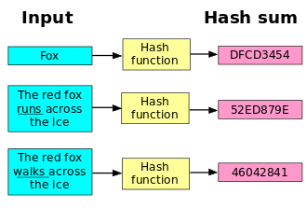
hash
來源
雜湊函式（英語：Hash function）又稱雜湊演算法，是一種從任何一種資料中建立小的數字「指紋」的方法。雜湊函式把訊息或資料壓縮成摘要，使得資料量變小，將資料的格式固定下來。該函式將資料打亂混合，重新建立一個叫做雜湊值（hash values，hash codes，hash sums，或hashes）的指紋。雜湊值通常用一個短的隨機字母和數字組成的字串來代表。

Slide 31

MD5

Slide 32

SHA1

